Slide 1
TLOG简介
互动娱乐研发部
公共技术产品中心
TSF4G开发组

Slide 2

目录
概述
如何写日志
写日志过程中遇到问题
如何解决以上问题
使用libtlog
使用tlogd

Slide 3

概述
系统出错时可以查看日志
系统运行过程中可以监控error日志
多进程调试使用日志
系统调试

Slide 4
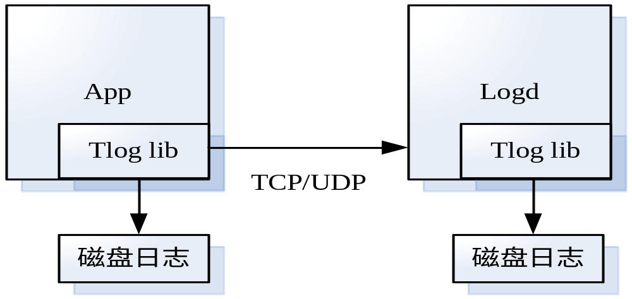

TLOG lib
  起源于log4c
  将日志以各种格式写到磁盘或网络
TLOG service -- logd
  接收网络日志消息
  使用Tlog lib将收到的日志以各种格式写到磁盘或网络

Slide 5
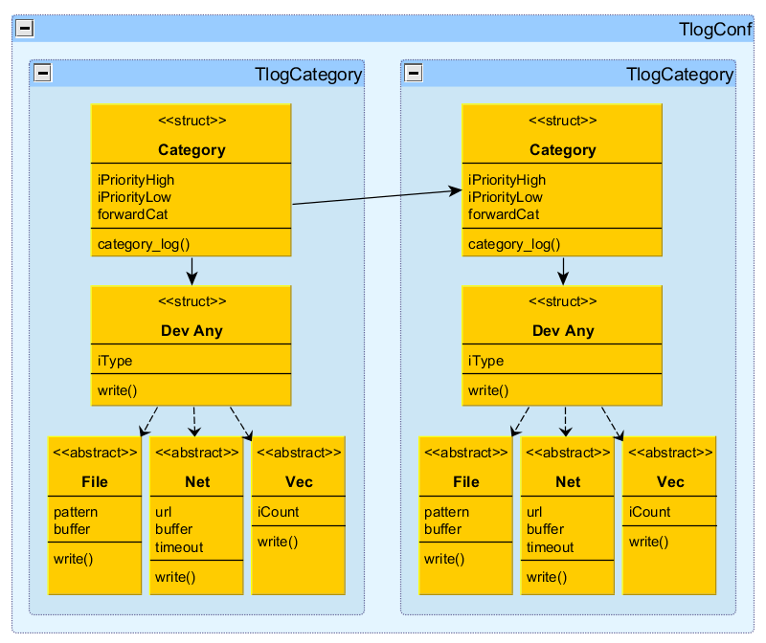
Tlog日志系统结构

Slide 6
TlogDevice可以是网络，磁盘文件或者向量
磁盘文件（保存到本地）
网络（发送到tlogd服务器）
向量（可以是一组网络和磁盘文件，并包含过滤器）

Slide 7
应用程序中写日志
获取日志句柄
获取日志空间
写日志
关闭日志句柄

Slide 8
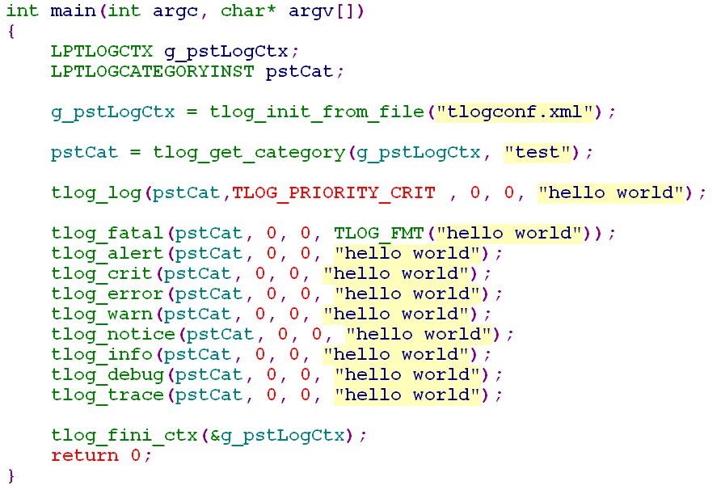
HelloWorld

Slide 9
日志系统如何支持各种需求
日志文件命名
  日志文件命名
  按照时间顺序命名
  日志文件大小限制
  日志文件滚动数目
  最近写哪个文件
日志全局优先级过滤
日志Category优先级过滤
日志按照优先级分类
日志按照Uin分类
日志远程集中
tdr写日志
日志分文件写
按照日期命名日志文件
日志优先级动态刷新

Slide 10
日志文件配置
日志文件命名
  日志文件命名
  按照时间顺序命名
  日志文件大小限制
  日志文件滚动数目
  最近写哪个文件

Slide 11
日志过滤
日志优先级过滤
  1. 只需要显示error日志
  2. 只需要显示debug日志
日志Ctx过滤（iD，Cls）
  只需要显示iD为10~20的日志
  只需要显示Cls为10~20的日志

Slide 12
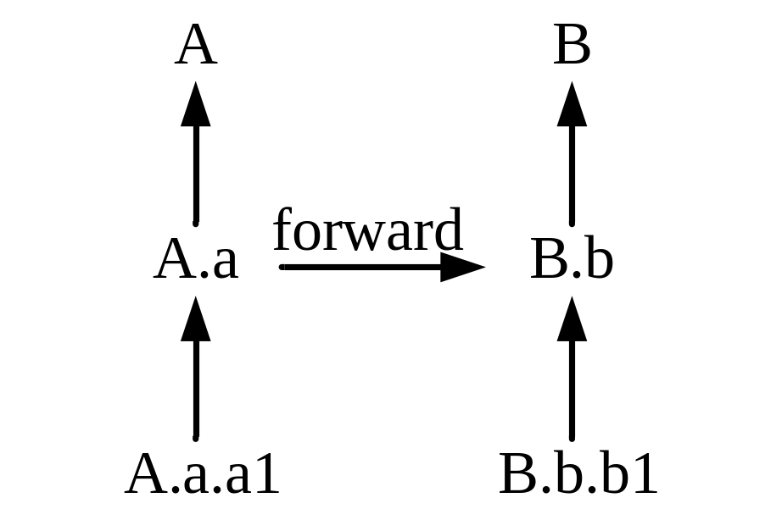
日志空间的传递关系
需要将错误日志和正常日志分离：
  文件test_info.log记录正常日志
  文件test_error.log记录错误日志

Slide 13
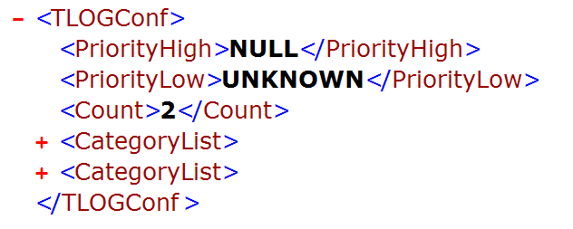
Tlog日志系统配置

Slide 14
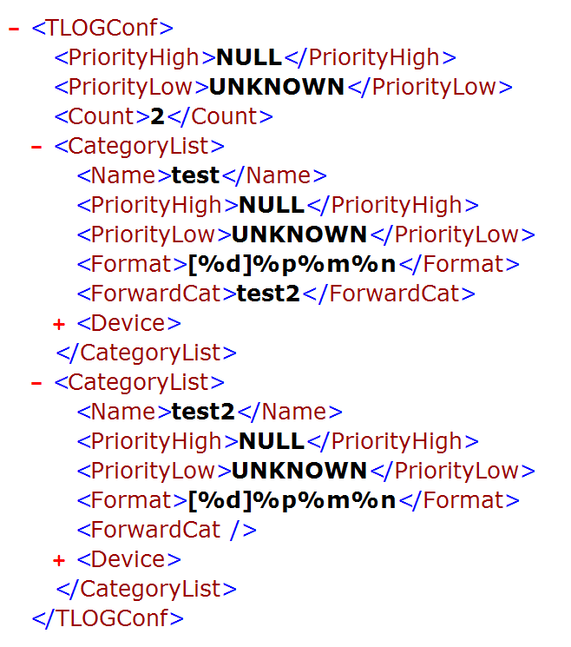
TlogCategory配置

Slide 15
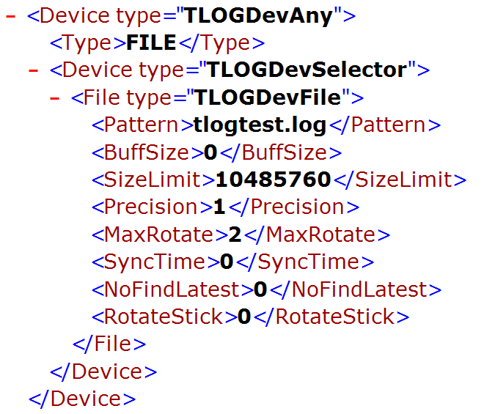
TlogDevice配置

Slide 16
日志远程集中
将日志集中到远程的日志服务器
  日志服务器配置
  远程日志配置
  远程日志分类配置

Slide 17
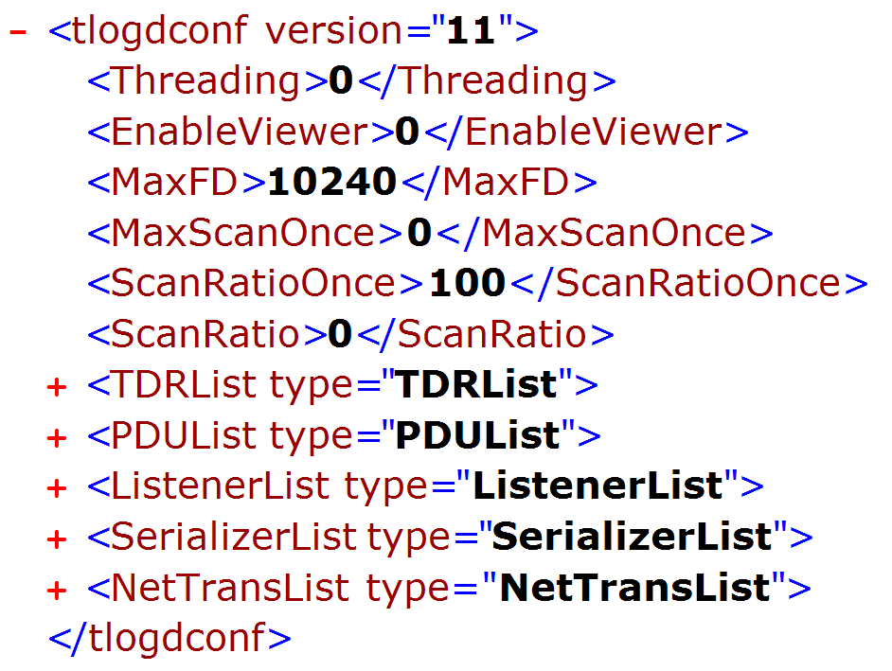
Tlogd配置解析

Slide 18
Tlogd配置的几个要素
TDRList：需要使用的tdr文件列表
  需要使用的TDR，供PDUList使用
PDUList:分包方式列表
  /0分包
  tdr分包
  其他分包
ListenerList:网络侦听器列表
  tcp/udp
SerializerList:序列化器列表
  tlogdevAny,drophead
NetTranceList:工作任务列表
  由Listener,PDU,Serializer组成

Slide 19

日志优先级
不同优先级的日志需要使用不同的策略
  单步调试（所有的IO）（TRACE）
  普通调试（处理请求的关键路径）（DEBUG）
  正常运行（统计信息）（INFO）
  出错（逻辑错误）（ERROR）
  致命错误（系统错误无法提供服务）（FATAL）

Slide 20
常见问题
如何使用tapp中的日志系统？
  tapp默认支持tlog，只需要调用tapp_get_category获取相应的日志空间，即可写日志。
日志中如何支持按照日期写日志？
如何支持按照时间写日志？
如何支持按照Uin写日志？
如何支持过滤器？
如何快速关闭日志？

